Slide 1
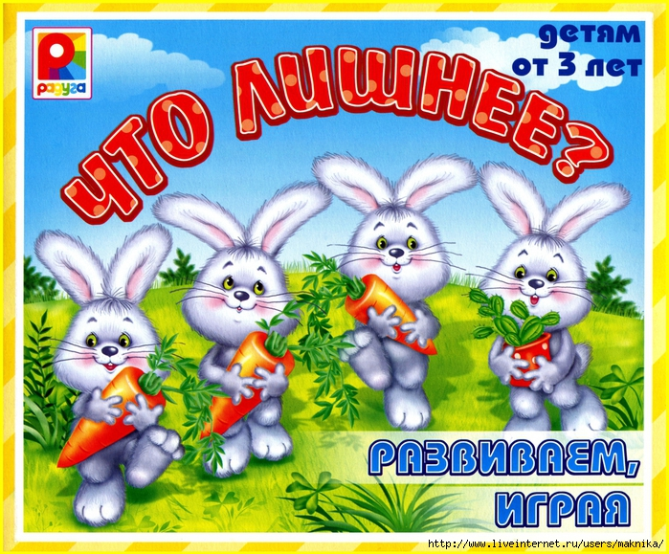

Slide 2
Дидактическая игра «Что лишнее?» Цель: учить детей выделять из группы предметов лишний и доказывать правильность своего решения. Задачи: - закреплять умение классифицировать предметы; - развивать внимание, мышление, связную речь; - воспитывать умение соблюдать правила игры. Игровое правило: внимательно рассмотреть все картинки, выбрать неподходящую, объяснить почему она «лишняя», нажать на нее. Если ответ правильный, появится новое задание, если нет, нужно еще подумать

Slide 3
Инструкция: «Посмотри, здесь изображены 5 картинок. Одна из них «лишняя». Не подходит к другим. Какая картинка «лишняя» и почему?» В случае успешного самостоятельного выполнения первого задания все содержание инструкции ребенку уже не повторяется. Педагог лишь ограничивается вопросами типа: «А здесь что не подходит?» Целевая аудитория: дети старшего дошкольного и младшего школьного возраста
Разработала
учитель-дефектолог Бонькина А.К.

Slide 4
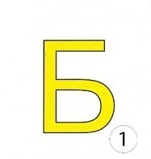
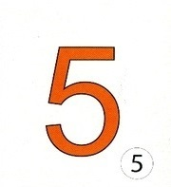
Что лишнее?

Slide 5
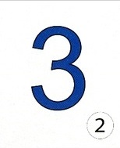
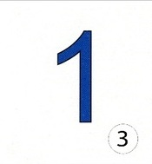
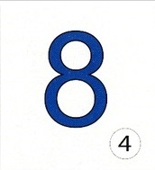
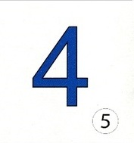
Что лишнее?

Slide 6
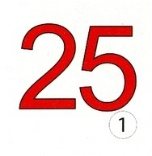
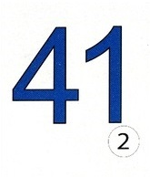
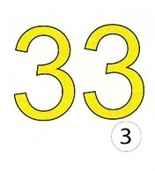
Что лишнее?

Slide 7
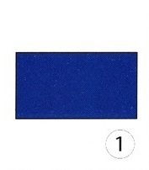
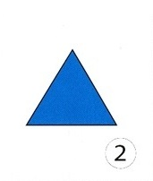
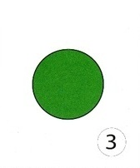
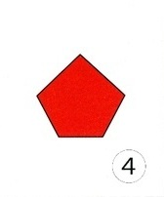
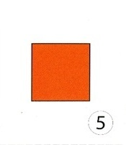
Что лишнее?

Slide 8
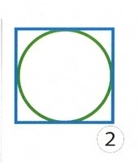
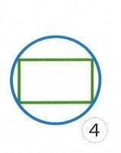
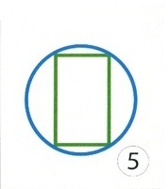
Что лишнее?

Slide 9
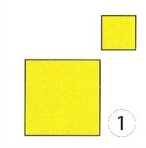
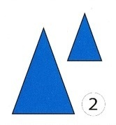
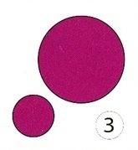
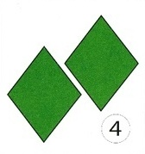
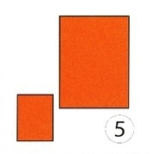
Что лишнее?

Slide 10
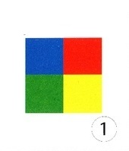
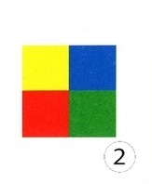
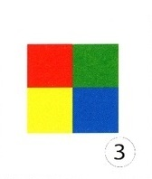
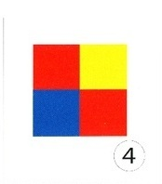
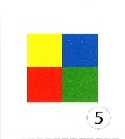
Что лишнее?

Slide 11
Что лишнее?

Slide 12
Что лишнее?

Slide 13
Что лишнее?

Slide 14
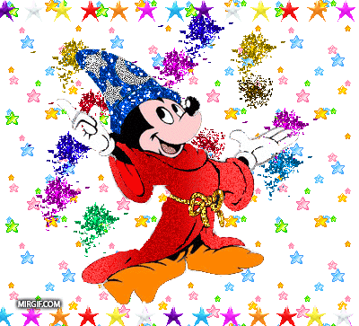
МОЛОДЕЦ!!!

